Slide 1
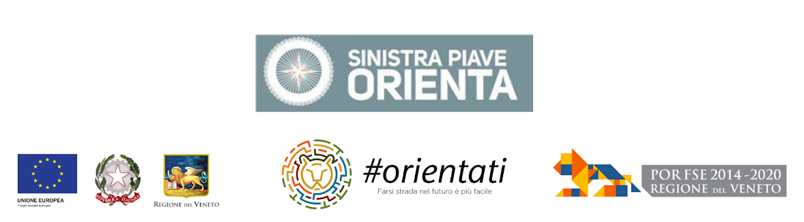
Manuale operativo
utilizzo piattaforma
https://autovalutazione-sinistrapiave-orientati.isco-sc.it/

Slide 2
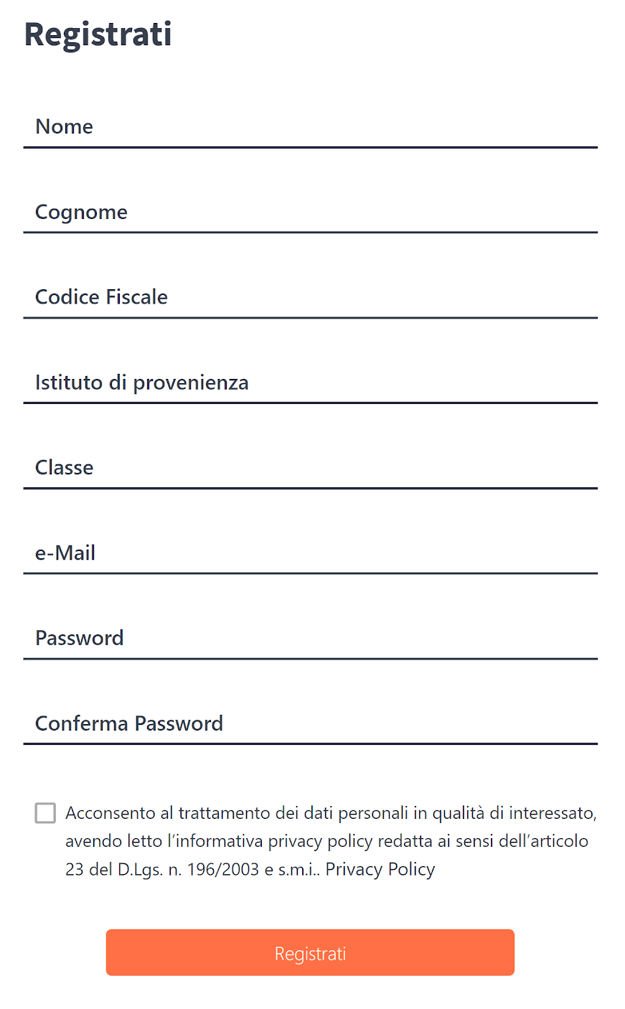
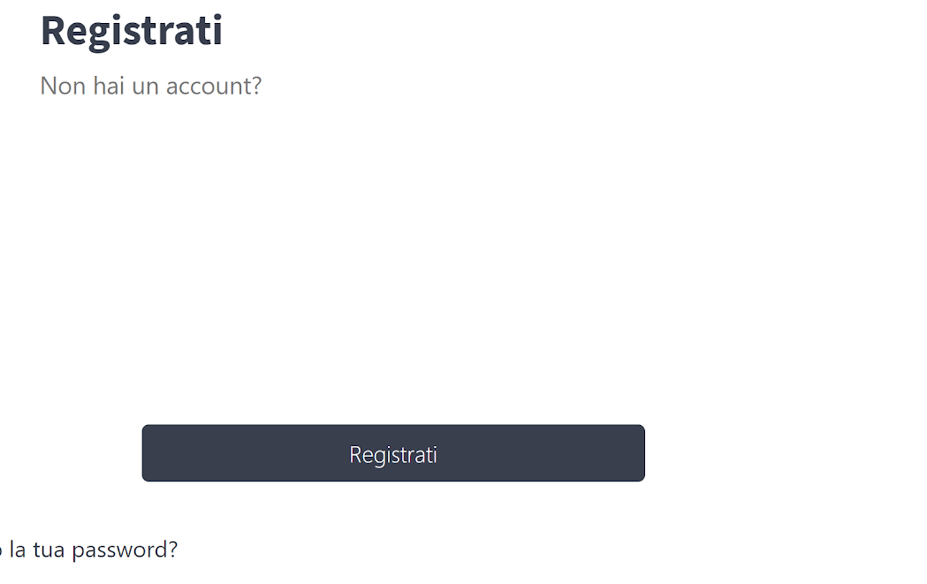
Primo accesso
Al primo accesso lo studente avrà la possibilità di registrarsi cliccando il tasto Registrati
Compila tutti i campi e ottiene le credenziali di accesso

Slide 3
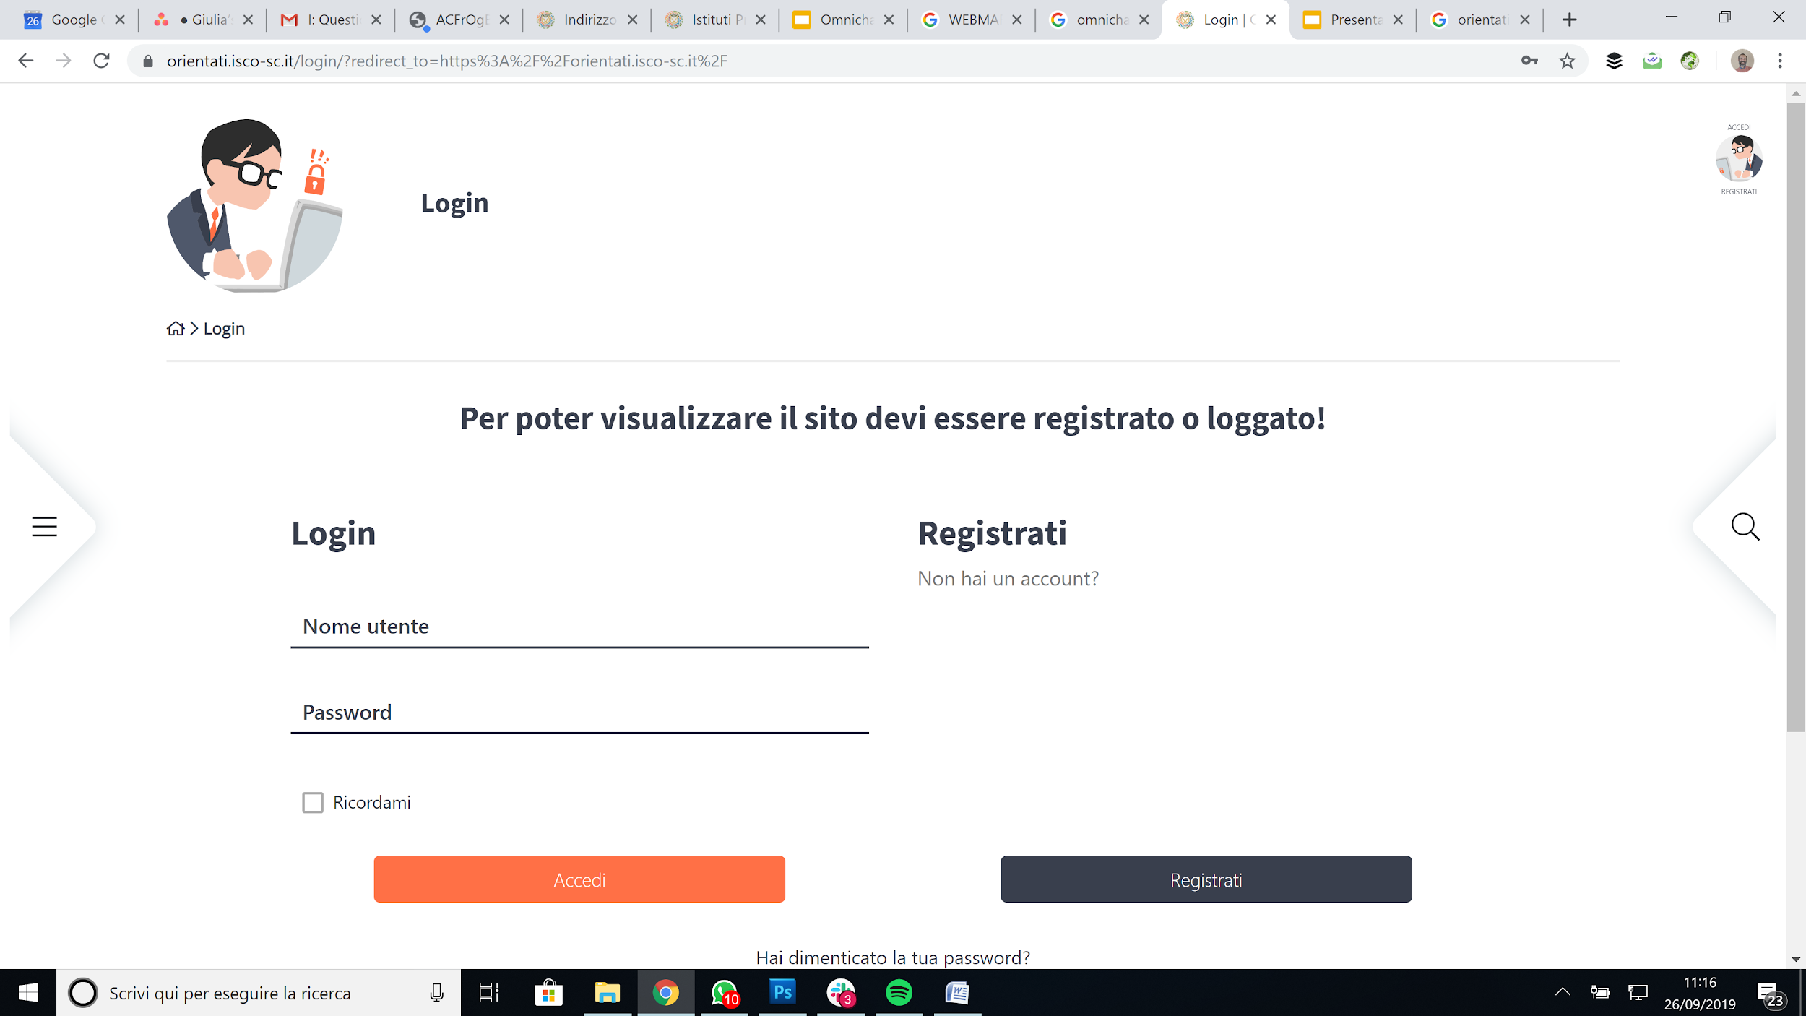
Accesso con credenziali
Utilizzando la propria mail e la password nella pagina di login è possibile accedere alla piattaforma.

Slide 4
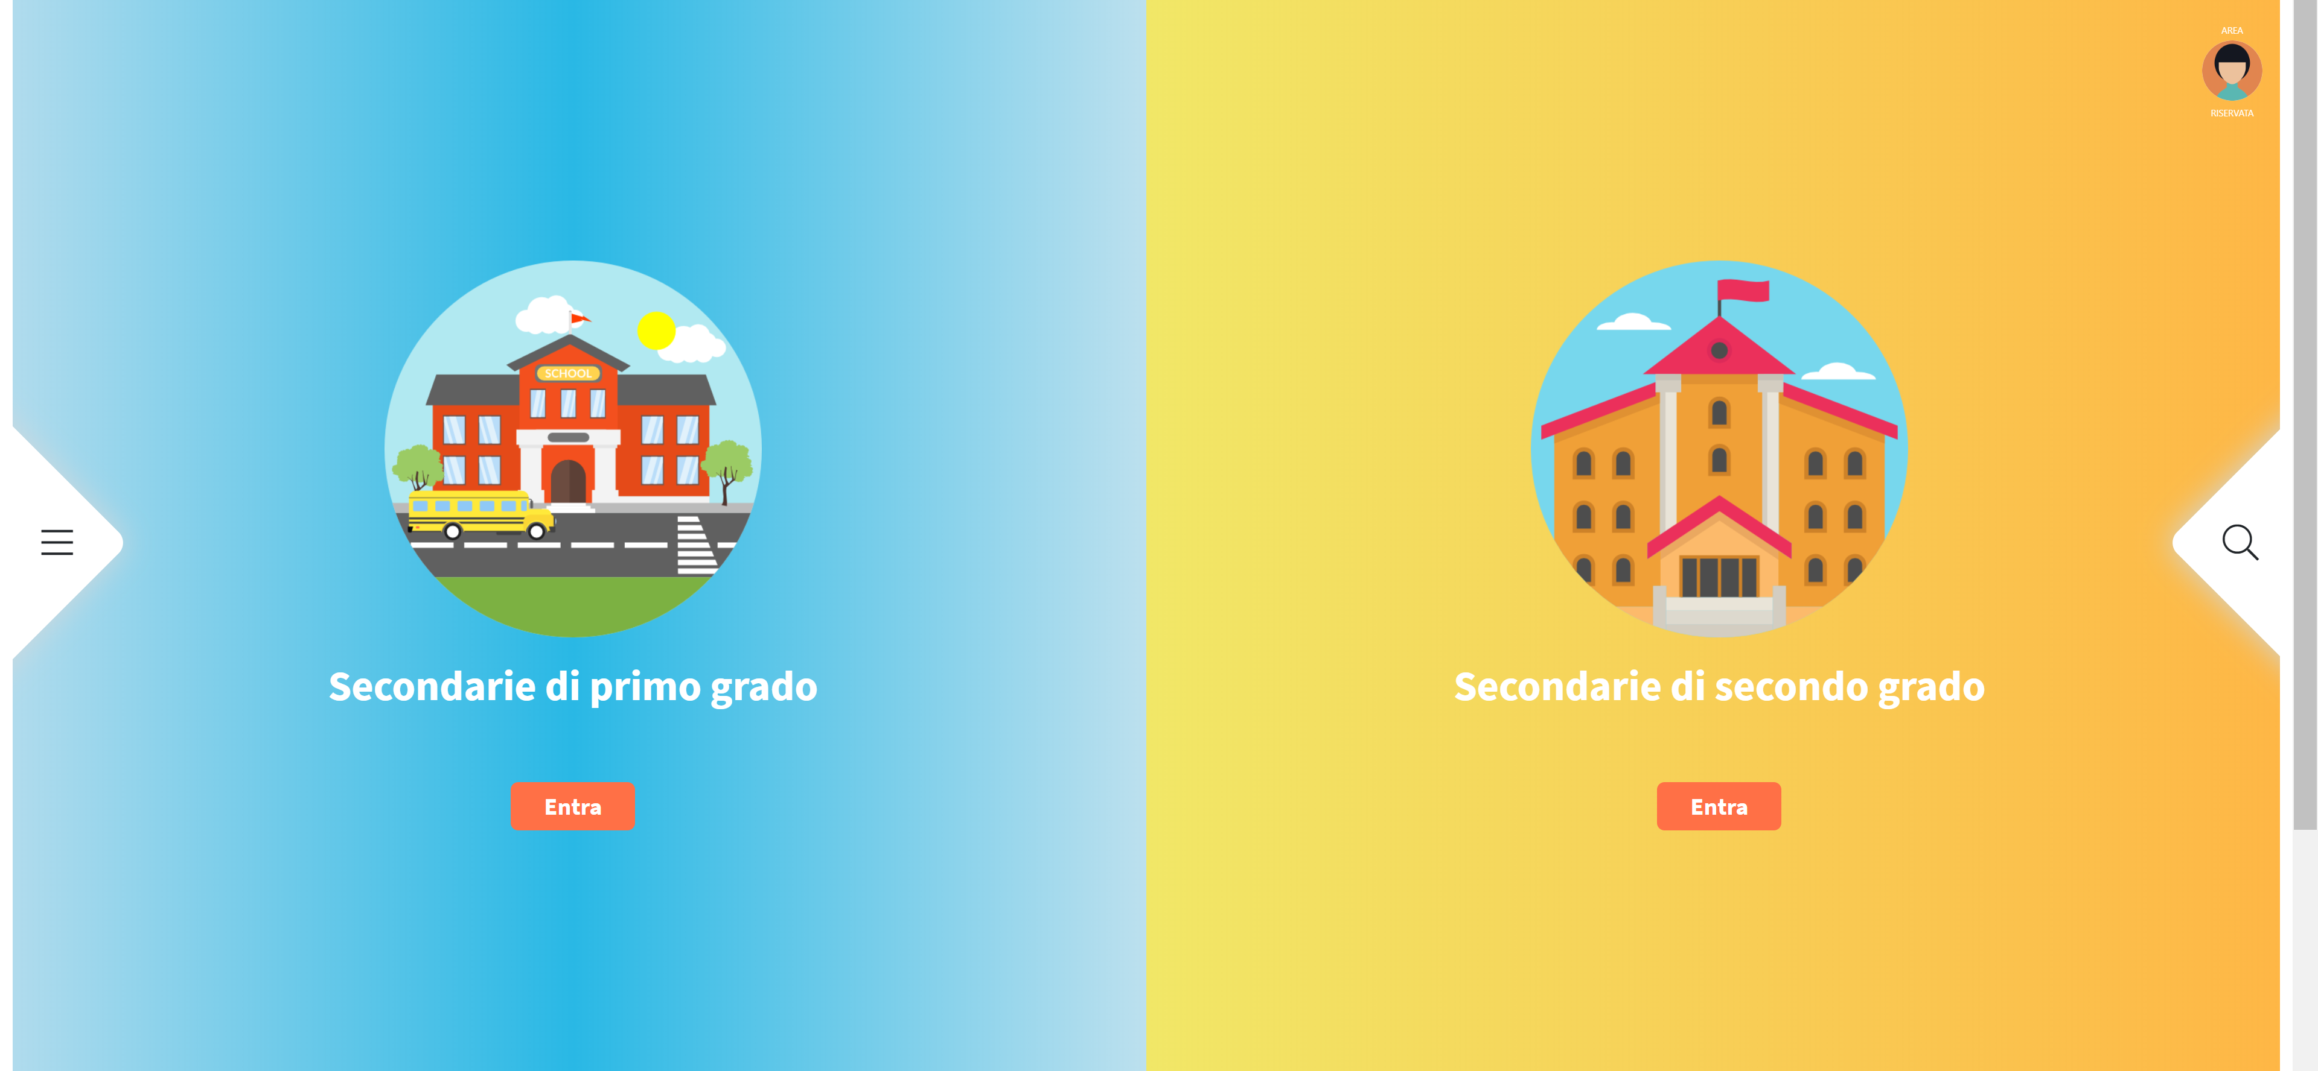
Home page piattaforma
Dopo aver effettuato l’accesso lo studente viene reindirizzato alla pagina di selezione, dove potrà entrare nei questionari per le Secondarie di primo o secondo grado.

Slide 5
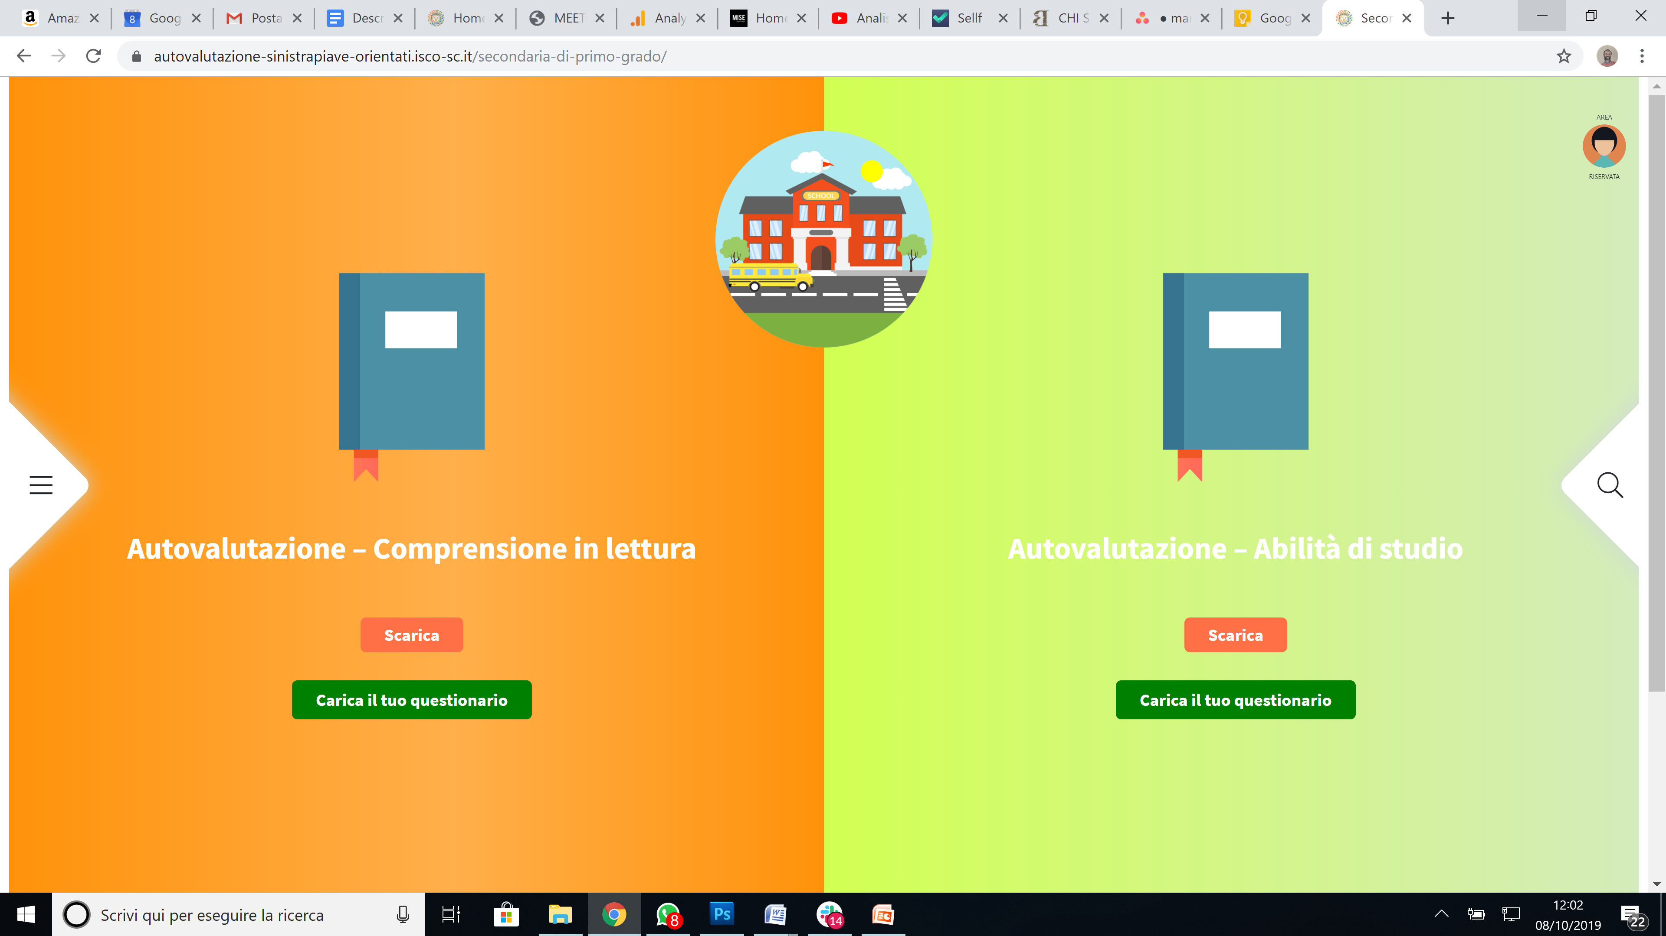
Secondarie di primo grado
In questa sezione lo studente può scaricare i 2 questionari in formato excel nel proprio pc. (importante durante la compilazione del questionario nel proprio pc mantenere la sessione del browser aperta)

Slide 6
Secondarie di primo grado Compilazione
Mentre viene compilato il file nel computer locale mantenere la sessione aperta. (importante durante la compilazione del questionario mantenere la sessione del browser aperta)

Slide 7
Secondarie di primo grado Salva
Una volta compilato il questionario salvare il file nel poprio pc, lasciare invariato il nome dello stesso. (importante durante la compilazione del questionario mantenere la sessione del browser aperta)

Slide 8
Secondarie di primo grado Upload
Una volta salvato il questionario potete procedere all’upload del file utilizzando il bottone Carica il tuo questionario

Slide 9
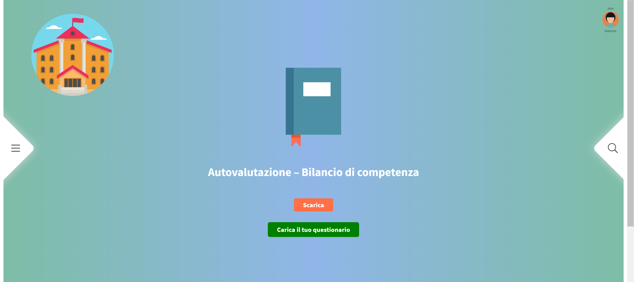
Secondarie di secondo grado
In questa sezione lo studente può scaricare il questionario in formato excel nel proprio pc, compilarlo e utilizzare poi il tasto Carica per effettuare l’upload del file compilato.

Slide 10
Secondarie di secondo grado Salva
Una volta compilato il questionario salvare il file nel poprio pc, lasciare invariato il nome dello stesso. (importante durante la compilazione del questionario mantenere la sessione del browser aperta)

Slide 11
Secondarie di secondo grado Upload
Una volta salvato il questionario potete procedere all’upload del file utilizzando il bottone Carica il tuo questionario

Slide 12
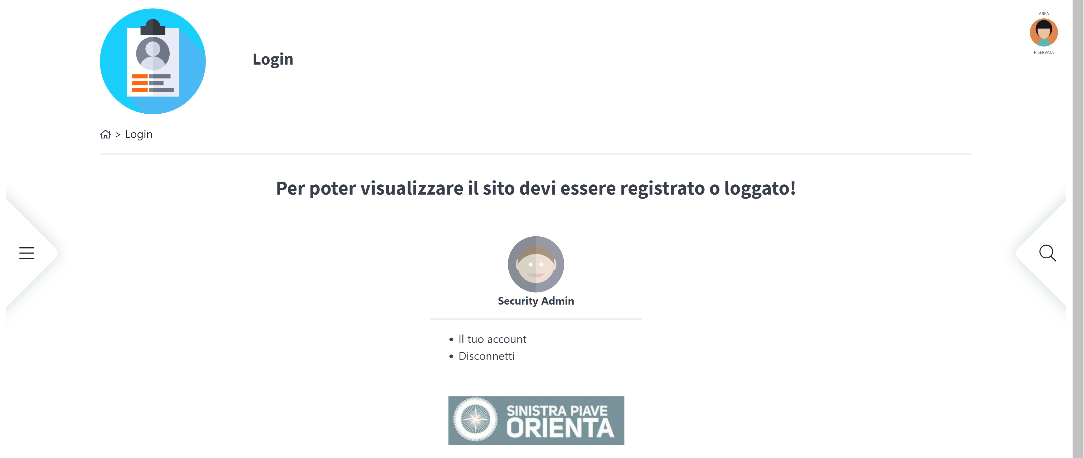
Logout per completare la sessione
In questa pagina è fondamentale una volta completata la navigazione effettuare il logout, potete farlo cliccando nell’icona in alto a destra o dalla pagina Login utilizzando il link Disconetti

